Slide 1
Johdatus lyriikkaan
AIA5 15.11.2017 Saara Knuutila

Slide 2
Mieleni minun tekevi, aivoni ajattelevi
lähteäni laulamahan, saa’ani sanelemahan,
sukuvirttä suoltamahan, lajivirttä laulamahan.
Sanat suussa sulavat, puhe’et putoelevat,
kielelleni kerkiävät, hampahilleni hajoovat.
Kalevala, Ensimmäinen runo

Slide 3
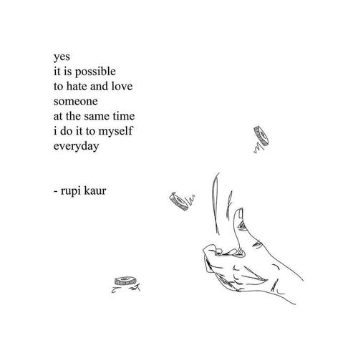

Slide 4
Illalla jätän
oven valmiiksi auki,
odotan häntä:
hän sanoi tulevansa
uneen minua tapaamaan.
Kohta alkavat
yhä kylmemmät tuulet
puhaltaa yli maan.
Miten saan unta yksin
ja yhä pitemmät yöt?
Yakamochi, suom. Tuomas Anhava

Slide 5
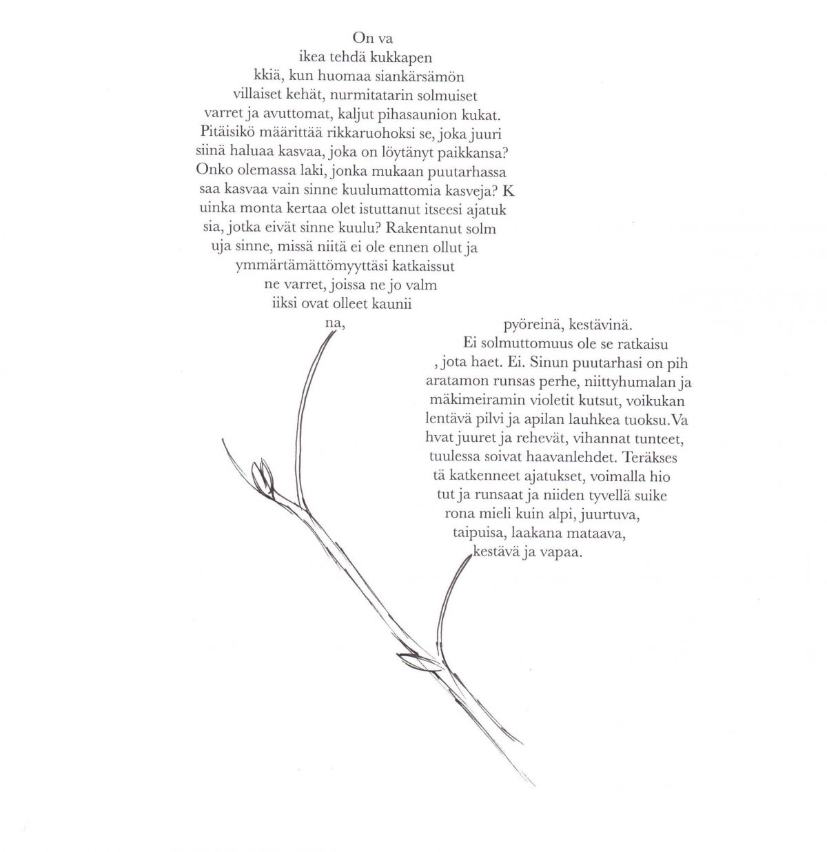
Hedelmät, nokturno.fi

Slide 6
Sua lemmin aina, tyttö mustatukka
ja sinisilmä, naisist’ ihanin,
Oot elontieni kaunokaisin kukka,
oot sydämeni tunne tulisin.
Sun kammioosi hiljaa, kyyhkysiivin,
mun aatokseni usein kiiruhtaa.
Ma itse sinne kerran vielä hiivin
sua vaimoks pyydän – jos en muita saa.
Kaarlo Kramsu, Runoelmia

Slide 7
https://www.youtube.com/watch?v=Vxte2lGH1hk

Slide 8
Lyriikka eli runous
Vanhin kirjallisuuden laji.
Alun perin suullista sanataidetta, jota on esitetty laulun ja tanssin keinoin.
Antiikin kreikan jumalrunoudesta tunteita välittävään runouteen.
Hyvin monimuotoista.

Slide 9
Runouden lajeja
Balladi
Surullisesti päättyvä lemmenruno, joka kertoo tarinan esimerkiksi rakastavaisista.
Kansanruno
Sanallisen kansanperinteen eri muodot, esimerkiksi Kalevalan runous.
Moderni runo
Rytmi ja mitta useimmiten vapaat.
Elegia
Surumielinen ja tunteellinen runo, alun perin hauta- tai muistokirjoitus.
Tanka ja Haiku
Japanilaisia runomuotoja, joissa on tarkat määritelmät tavujen määrälle.
Laulujen lyriikat
Esimerkiksi rocklyriikat.
Hymni
Juhlallinen laulu tai ylistysvirsi.
Perinteinen runo
Noudattaa runon perinteisiä piirteitä, kuten runomittaa, selkeää rakennetta ja loppusointuja.

Slide 10
Kirjoitustehtävä: runoselfie
Kirjoita vihkoosi liikoja miettimättä:
1. lempikukkasi
2. lempivärisi
3. suomen kielen kaunein sana
4. suomen kielen rumin sana
5. lapsuuden toiveammatti
6. mieleen tuova adjektiivi
7. vuodenaika
Sijoita sanat runokaavaan ohjeiden mukaan (sanoja saa taivuttaa):
Olen kuin (2) (1)
(6), (7), (5)
En (4)
vaan aito/kaunis/oikea/hyvä (3)

Slide 11
Olen kuin vaaleansininen neilikka
rohkea, talven delfiininkouluttaja
En röyhkeä
vaan oikea vadelma

